Slide 1

YOLO Theory
Christoffel Cleon / C14180064
Albert Bayu Sani / C14180079
Danny Yurista / C14180122

Slide 2
Paper yang digunakan :
You Only Look Once:Unified, Real-Time Object Detection
Oleh : Joseph Redmon, Santosh Divvala, Ross Girshick, Ali Farhadi
Link : https://www.cv-foundation.org/openaccess/content_cvpr_2016/papers/Redmon_You_Only_Look_CVPR_2016_paper.pdf
YOLO9000
Oleh : Joseph Redmon, Ali Farhadi
Link : https://arxiv.org/pdf/1612.08242.pdf

Slide 3
YOLO
YOLO (You Only Look Once) pertama kali diciptakan oleh Joseph Redmon pada tahun 2015 adalah system deteksi objek secara real time berdasarkan CNN (Convolutional Neural Network)

Slide 4
Apa itu YOLO?
YOLO singkatan dari You Only Look Once. YOLO merupakan algoritma yang berdasarkan pada regresi dimana dalam sekali proses running tersebut akan menghasilkan output prediksi kelas dan bounding box untuk setiap objek

Slide 5
Ide Dasar YOLO
Yolo membagi gambar atau video yang di input menjadi S x S grid atau persegi. Inovasi dari YOLO adalah mereformasi framework dari Region Proposal detection : seri R-CNN perlu menghasilkan Region Proposal untuk melengkapi proses klasifikasi dan regresi

Slide 6
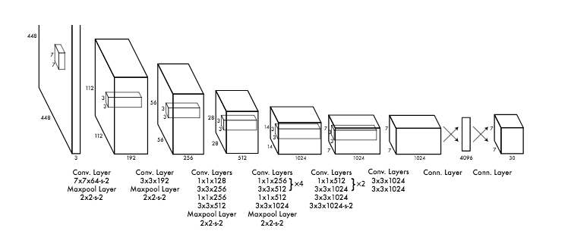
Struktur Jaringan YOLO

Slide 7
YOLO v2
Joseph Redmon dan Ali Farmadi kemudian memutuskan untuk membuat metode baru untuk memanfaatkan jumlah besar data yang sudah disediakan untuk digunakan dan memperluas ruang lingkup system deteksi saat ini. Mereka juga mengusulkan algoritma untuk melakukan training data-data berbeda yang diinginkan sesuai dengan keinginan untuk proses deteksi dan klasifikasi objek. Metode dan algoritma tersebut adalah YOLOv2, dimana disediakan 9000 objek berbeda dan menghasilkan proses deteksi dan klasifikasi yang lebih akurat dibandingkan YOLOv1.Mereka menyederhanakan jaringan dan membuat representasi proses menjadi lebih mudah dipelajari.

Slide 8
Batch Normalization
Batch normalization mengarah ke peningkatan yang signifikan dalam konvergensi ketika menghilangkan kebutuhan bentuk regulasi yang lain. Dengan menambahkan batch normalization pada semua convolutional layers di YOLO kita mendapatkan peningkatan lebih dari 2% di maP. Batch normalization juga membantu meregulasi / mengatur model. Menggunakan batch normalization kita dapat menghilangkan dropout dari model tanpa overfitting.

Slide 9
High Resolution Classifier
Pada YOLO v1 training jaringan classifier pada 224 x 224 dan pada YOLO v2 ditingkatkan resolusinya menjadi 448 x 448 untuk proses deteksi. Pertama-tama dalam proses klasifikasi menggunakan resolusi 448 x 448 untuk 10 epoch. Ini memberikan waktu proses filters lebih lama dengan resolusi yang lebih tinggi untuk input. Hasil yang didapatkan dengan menggunakan resolusi ini adalah mendapatkan peningkatan hampir 4% tingkat akurasi maP.

Slide 10
Convolutional with Anchor Boxes
Pada YOLOv1, fully connected layer digunakan untuk memprediksi koordinat bounding box secara langsung setelah convolutional layer. YOLOv2 menghapus fully connected layer dengan menggunakan ide faster R-CNN, dan menambahkan Anchor Boxes, yang secara efektif meningkatkan tingkat recall. Pertama YOLO menghilangkan satu pooling layer untuk membuat output dari convolutional layer menjadi lebih tinggi resolusinya.YOLO juga memperkecil jaringan dari 448 x 448 menjadi 416 x 416. YOLO melakukan ini karena ingin jumlah ganjil pada lokasi pada feature map sehingga ada sel pusat tunggal. Convolutional layers pada YOLO menurunkan sampel (downsample) atau reduction factor gambar dengan factor 32 sehingga dengan menggunakan input gambar 416 kita mendapatkan output feature map sebesar 13 x 13. Menggunakan anchor boxes juga meningkatkan akurasi. YOLO hanya dapat memprediksi 98 bounding boxes per image tetapi dengan anchor boxes model dapat memprediksi lebih dari 1000.

Slide 11
Multi-Scale Training
Multi-Scale Training. Original YOLO menggunakan input dengan resolusi 448 x 448. Dengan menambahkan anchor boxes YOLO mengubah resolusi menjadi 416 x 416. Namun, sejak YOLO model hanya menggunkan convolutional dan pooling layers itu bisa mengubah ukurannya secara cepat. Kita ingin YOLOv2 kuat untuk dijalankan pada gambar dengan ukuran-ukuran yang berbeda sehingga YOLO melakukan training ini kedalam model. Alih-alih memperbaiki ukuran image pada input, kita mengubah jaringan setiap beberapa iterasi. Setiap 10 batch pada jaringan secara acak memilih ukuran dimensi gambar baru. Sejak model downsample menggunakan factor 32, kita tarik hasil dari kelipatan 32 yaitu 32: {320, 352, … 608}. Jadi pilihan terkecil adalah 320 x 320 dan terbesarnya 608 x 608. Ini artinya dengan jaringan yang sama YOLO dapat memprediksi deteksi dengan resolusi yang berbeda sehingga YOLO v2 menawarkan tradeoff yang mudah antara kecepatan dan akurasi pada ukuran yang lebih kecil.

Slide 12
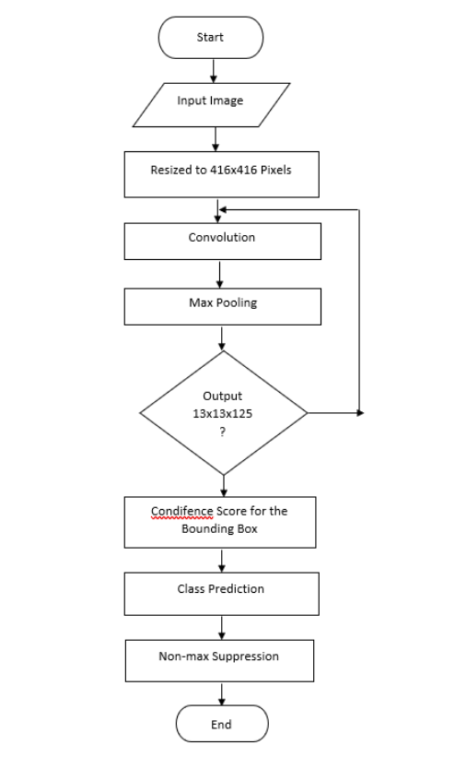
Langkah-langkah kerja YOLO

Slide 13
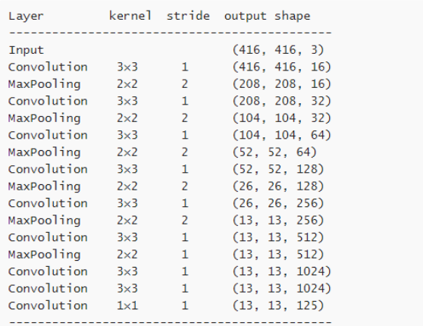
Convolution and Max Pooling

Slide 14
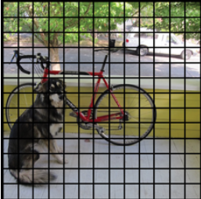
Output 13 x 13 x 125

Slide 15
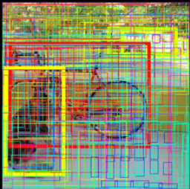
Confidence Score for the Bounding Box

Slide 16
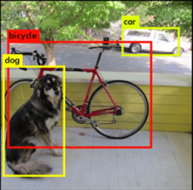
Class Prediction & Non-max Suppression

